Slide 1
NAUČ BABIČKU AKO ROZPOZNÁ PODVODY NA INTERNETE 30.4.2024
ZŠ Kulíškova 8, 821 08 Bratislava
TÍM
JUNIORI Z KULÍŠKOVEJ
Theo Horváth, Dominik Lukáč, Klára Šavoltová, Simonka Šafránková, Vilma Tima
Pod vedením:
Ing. Marta Rovná, Mgr. Jana Charvátová, Mgr. Zuzana Horváthová

Slide 2
„Ničoho sa staroba nesmie vystríhať väčšmi ako nečinnosti.“
Marcus Tullius Cicero rímsky filozof a štátnik -106–-43 pred n. l.
Tento citát M.T. Cicera zo staroveku snáď najlepšie vystihuje náš motív napísať tento projekt na podporu seniorov na Slovensku.
Foto: internet

Slide 3
EMPATIA
SPRENEVERA
ALTRUISTICKÉ SPRÁVANIE
IZOLÁCIA
SEBESTAČNOSŤ
NEZÁVISLÝ ŽIVOT
SOFISTIKOVANÝ ZLOČIN
SENIOR
PREVENCIA
STRES
SOCIÁLNA EXKLÚZIA
EMÓCIE
ALTRUISTA
Vcítenie sa do pocitov iných ľudí
Zneužitie peňazí inej osoby
Ochota pomáhať
Osamelosť, odlúčenosť
Schopnosť sebaobslužných činností, každodenných alebo občasných
Mať rovnaké práva a príležitosti ako zdraví ľudia
Dobre premyslený zločin
Starší človek, vo vyššom veku
predchádzanie
Napäté, vypäté situácie
Sociálne vylúčenie
City
Človek s pozitívnym vzťahom k iným ľuďom, ľudomil

Slide 4
Generácia seniorov spravidla už ukončila prácu v zamestnaní. V záujme udržania ich fyzického aj duševného zdravia je rozumné spojiť elán a správnu chuť, invenciu dosiahnuť niečo nové, so skúsenosťami a rozvážnosťou staršej generácie. Väčšinou vnímame v spoločnosti
3 generácie, deti a mládež, ľudí v aktívnom veku a seniorov. Hoci je medzi nimi aj zdravé vzájomné súperenie, ide nám najmä o spoluprácu, v rámci ktorej každý vkladá do nej svoj prínos. Mladá a stredná generácia, tí tak povediac už vyrástali s mobilom či Pc, čítajú knihy menej, využívajú aj e-book v čítačke. Seniori majú za sebou životnú skúsenosť, sú rozvážni, opatrnejší, poznajú hrozby, majú zážitky ale život v osamelosti môže urýchliť starnutie, stratu obozretnosti pred nástrahami rôznych nečestných ľudí, ktorí zneužívajú seniorov a páchajú na nich často sofistikované podvody. Mladí ľudia digitálne zruční môžu byť prínosom pre seniorov, ktorí mnohí majú deti pracujúce v zahraničí a internet je jediným riešením ako sa s nimi denne vidieť a porozprávať. Je tu však jedna téma spoločná a užitočná pre všetky generácie. Využitie internetu má mnoho výhod, ale popri tom musíme prakticky v rámci všetkých 3 generácii myslieť na boj z dezinformáciami, falošnými správami a hoaxami. Vždy v spoločnosti existuje žiaľ skupina ľudí, ktorá sa nechce živiť poctivou prácou, ale podvodmi.

Slide 5
Aj keď projekt so seniormi je o digitálnych zručnostiach a boji
s dezinformáciami a možnými podvodmi, využívame pri navrhovaní projektových aktivít aj rady od odborníkov na duševné zdravie.
Vo vyššom veku by ste mali dbať na to, aby ste sa udržiavali nielen vo fyzickej, ale aj v psychickej kondícii.
Nikto z vás predsa nechce trpieť stareckou demenciou alebo Alzheimerom.
Váš mozog a pamäť sa dajú trénovať rôznymi spôsobmi:
lúštenie krížoviek
čítanie kníh
venovanie sa záľube, pri ktorej je potrebná jemná motorika
stretávanie sa s inými ľuďmi
sledovanie TV vedomostných kvízov
konzumácia veľkého množstva zeleniny a ovocia
obmedzovanie alkoholu a fajčenia
pravidelné prechádzky

Slide 6
Forma realizácie:
Stretnutie seniorov v škole,
v triede s interaktívnym displejom
Príprava občerstvenia pre seniorov
Príprava tabletov s úlohami
Predstavenie projektu žiakmi
Cieľ projektu
Prezentovanie konkrétnych úloh
s navrhovaným spôsobom riešenia –
Nebezpečenstvá, číhajúce na internete
Práca s tabletom seniori
Rady a odporúčania ako sa zachovať
pri podozrení na podvod – prefotené dokumenty

Slide 7
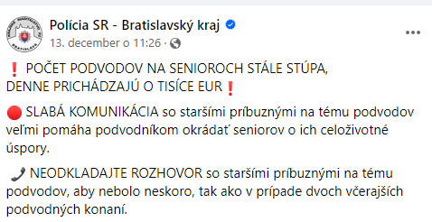

Slide 8
Prvý prípad sa stal manželskému páru, ktorý položil v blízkosti obchodného centra na nábreží Dunaja na trávnatú časť 12 500 €. Po tom čo sa stali obeťami podvodu policajtom oznámili, že ich kontaktoval muž vydávajúci sa za policajta. Informoval ich o dopravnej nehode ich syna, pri ktorej bol vinníkom a vážne zranil dieťa. V telefonáte dodal, že jeho rodičia sú ochotní pristúpiť k mimosúdnemu vyrovnaniu a ako odškodné požadujú 40 000 €. Dôverčiví seniori prijali ponuku mimosúdneho riešenia dopravnej nehody a informovali ,,policajta“, že doma majú iba 3000 €. To však bolo málo, a preto dostali pokyn, aby vybrali z bankového účtu ďalších 9 500 €, ktoré majú odložiť na tráve v blízkosti obchodného centra na nábreží Dunaja. Manželský pár poslúchol a požadovanú finančnú hotovosť položil na dohodnuté miesto.
⚖️ Vyšetrovateľ Okresného riaditeľstva PZ Bratislava IV začali v tejto súvislosti trestné stíhanie pre zločin podvodu.

Slide 9
V druhom prípade konanie neznámeho páchateľa prekazil zamestnanec banky, ktorému sa požiadavka o výber 10 000 € zo strany seniorky javila podozrivou, a preto privolal políciu. Seniorka uviedla skutočným policajtom, že ju oslovil neznámy muž, ktorý sa predstavil ako ,,policajt Šufliarsky z Krajskej polície“. V telefonáte na pevnú linku a následne na mobilné číslo ju vystrašil informáciou, že práve prebieha policajná akcia zameraná na zlodejov, ktorí spolupracujú s pracovníkmi banky a okrádajú klientov. Podľa jeho slov seniorka figurovala na prvom mieste v zozname ľudí, ktorí majú byť okradnutí. Poškodenej viac informácií nebolo treba, a vybrala sa do banky. ,,Policajt“ ju ešte poučil, že v prípade, ak jej odmietnu vydať peniaze, tak si má zrušiť účet. Výber peňazí a ani zrušenie bankového účtu sa neuskutočnilo vďaka prístupu zamestnanca banky.

Slide 10
Scenárov podvodných konaní je už naozaj veľa, a preto je veľmi dôležité uplatňovať nasledovné rady a odporúčania:
✅ Ak Vás akákoľvek osoba (policajt, lekár, právnik, advokát) informuje o rôznych situáciách s Vašimi príbuznými a pýta od Vás finančnú hotovosť OVERTE si, či sa informácie zakladajú na PRAVDE. Ukončite hovor a zavolajte svojím príbuzným!
✅ Policajti, lekári, advokáti nikdy nežiadajú prostredníctvom komunikácie cez telefón, riešenie prípadov a už vôbec nepožadujú, aby ste finančné prostriedky ponechali na verejných miestach, vyhodili z okna, alebo odovzdali neznámym osobám!
✅ V žiadnom prípade neodkladajte finančnú hotovosť na miesta ako sú smetné koše, kríky, trávnatý porast, pod motorového vozidlá.
✅ Požiadavka o vyhodenie peňazí z balkóna alebo cez okno je jasným signálom podvodu!
✅ Neodovzdávajte peniaze cudzím osobám!
✅ Ak by na Vás volajúci lekár, či policajt naliehal s odovzdaním peňazí, alebo cenností VOLAJTE VŽDY NA ČÍSLO 158

Slide 11
Chystáte sa nahodiť na internet nejaký inzerát? Zbystrite pozornosť. Podvodníkov, ktorí budú predstierať záujem o kúpu, je stále viac. Priateľskou komunikáciou z vás môžu ľahko vylákať údaje ku bankovej karte a vybielia vám účet. Polícia je na takéto prípady krátka. Lepšie je nedať sa nachytať.
Zdroj: https://tvnoviny.sk/domace/clanok/872647-ani-nevie-ako-a-prisla-o-tisicky-eur-podvodnikmi-na-internete-sa-to-pred-vianocami-len-tak-hemzi?fbclid=IwAR2s93MlZkhauBr6K2kh9rnqdvEWYiODTgNkdcDo_WYqn4MFt2XuNFnCI6o&campaignsrc=tn_clipboard
Petra nahodila svoj inzerát a ani nevedela ako, z karty jej odišlo 2800 eur.Cez e-mail dostala falošný link na prepravnú spoločnosť. V dobrej viere zadala citlivé údaje vrátane čísla bankomatovej karty. Kupujúci tvrdí, že takto pošle platbu za inzerovanú vec, ale nepošle. Získa prístup k účtu a vybieli ho.
Polícia priznáva, že vyšetrovanie takýchto prípadov je náročné, páchatelia často komunikujú z cudziny, nepoužívajú vlastný počítač, nevystupujú pod vlastnou identitou a peniaze prevádzajú na účty zahraničných bánk. Ako vždy platí, najlepšie je vôbec neskočiť podvodníkom na lep. Pomôcť môžete aj tým, že budete medzi blízkymi šíriť tieto informácie.

Slide 12
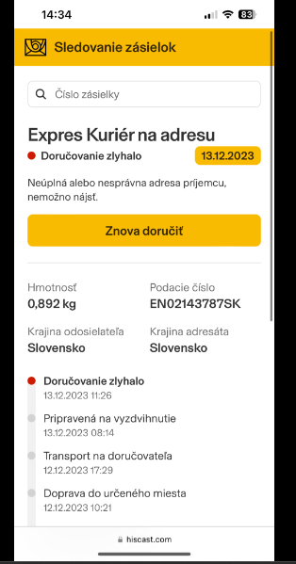
POZOR!
Aj na takéto oznamy. Chcú od Vás číslo účtu, karty, adresu.
Slovenská pošta, NIKDY neposiela takéto správy.
A v neposlednom rade si pozrite úplne dole stránku hacast.sk a už viete, že je to PODFUK.

Slide 13
PODFUK!!!!!
Žiadna banka, NIKDY neposiela takéto správy na mail, alebo ako SMS!!!!
Ak ste naleteli
podvodníkom, je nutné okamžite kontaktovať svoju banku.

Slide 14
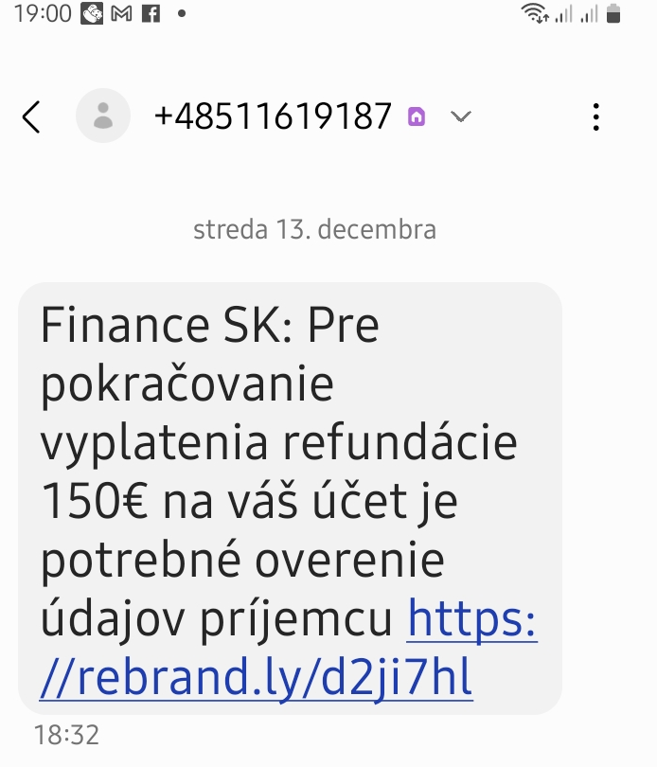
PODVOD!!!!
SMS správa, kde by mal
prijímateľ správy kliknúť na link.
VŠIMNITE SI ČÍSLO, odkiaľ bola správa poslaná.
Žiadna banka,
nepožaduje
overenie údajov cez link a SMS správou.

Slide 15
Ďakujeme za pozornosť!

